Slide 1
实验二：基于 ViT 的 CIFAR-10 图像分类实验报告
张叶浩 202428010315039

Slide 2
概述
任务目标
学习如何使用深度学习框架来实现和训练一个 ViT 模型，以及 ViT 中的Attention 机制
进一步掌握使用深度学习框架完成任务的具体流程：如读取数据、构造网络、训练模型和测试模型等
实现 CIFAR-10 数据集的 10 类别图像分类任务，验证ViT模型在小尺度图像上的有效性.
数据集
CIFAR-10 数据集：
60,000 张 32×32 彩色图像（50k训练集 + 10k测试集）
均匀分布在 10 个类别：飞机、汽车、鸟、猫、鹿、狗、青蛙、马、船、卡车
数据增强策略：transforms.RandomCrop(32, padding=4) transforms.RandomHorizontalFlip()
解决方案
采用 Vision Transformer 架构，核心创新点：
将 32×32 图像分割为 4×4 的小块（共 64 patches）
通过线性映射获取 patch embeddings
引入可学习的 [CLS] token 用于分类
6 层 Transformer 编码器堆叠

Slide 3
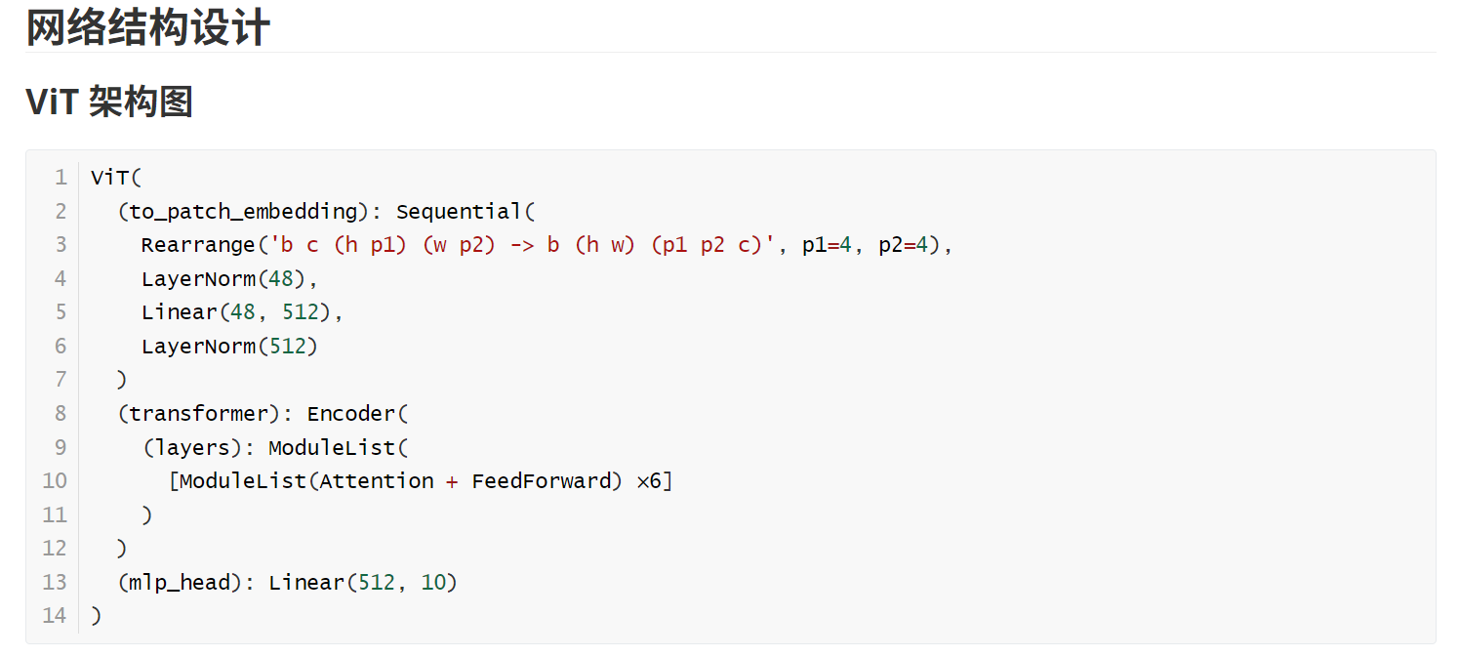

Slide 4
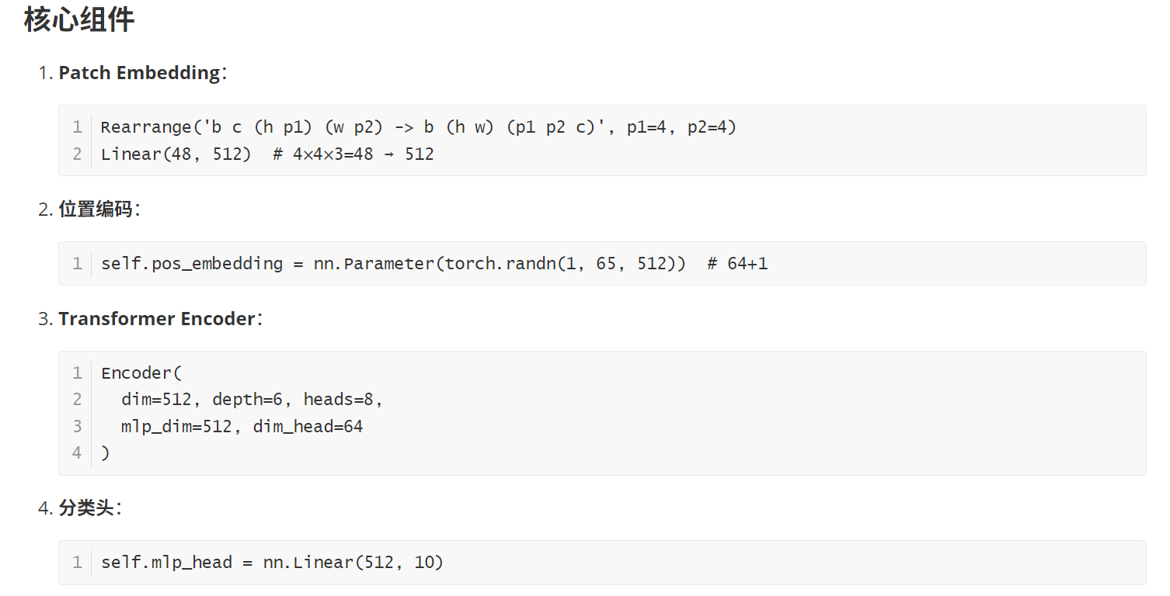

Slide 5
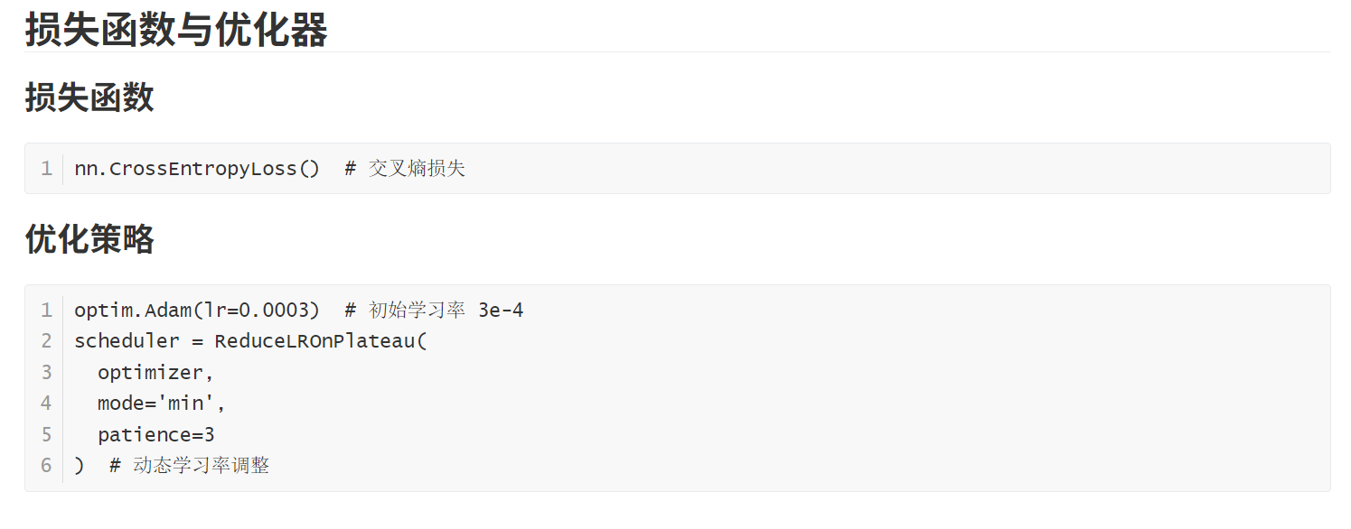
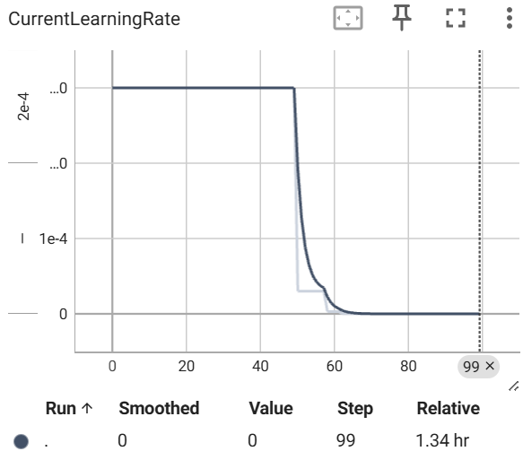

Slide 6
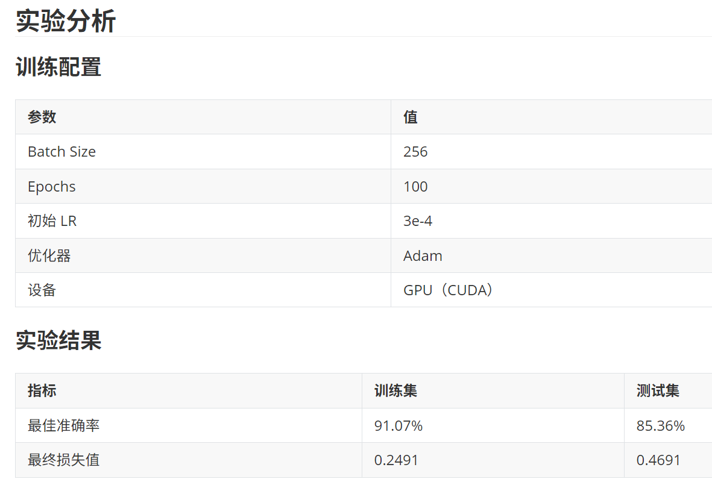
创新点
1. 小尺度图像适配：
- 采用 4×4 的 patch 划分策略（原论文为 16×16）
- 调整位置编码维度适配 32×32 输入
2. 轻量化设计：
- 仅使用 6 层 Transformer（Base 版本为 12 层）
- 隐藏维度 512（Base 版本为 768）
3. 训练优化：
- 引入随机裁剪+水平翻转增强
- 使用动态学习率调整策略
结果分析
1. 收敛性：模型在 60 个 epoch 后进入稳定收敛状态
2. 泛化能力：训练集与测试集存在约 6% 的准确率差距，表明可能存在一定的过拟合
3. 优化效果：动态学习率调整使测试损失下降显著

Slide 7
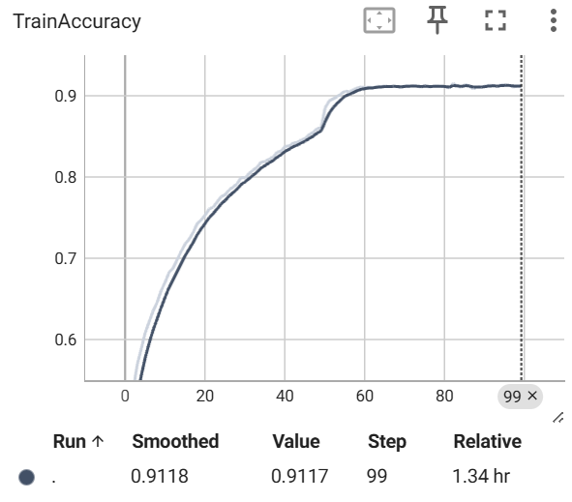
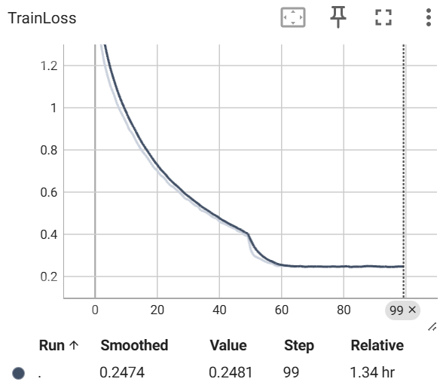

Slide 8
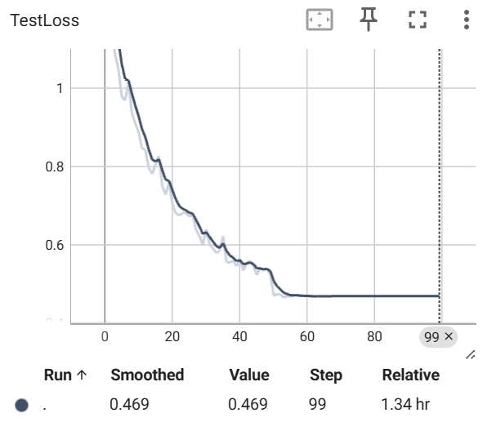
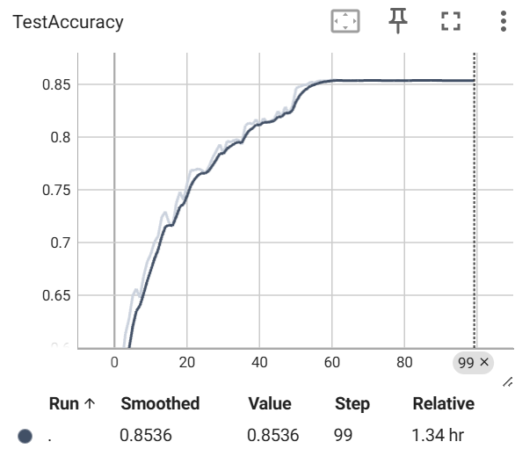

Slide 9
总结
主要成果
- 成功将 ViT 应用于小尺度图像分类任务
- 在 CIFAR-10 上实现 85.36% 的测试准确率
- 验证了 Transformer 架构在 CV 任务中的有效性
改进方向
1. 引入更强的正则化策略（DropPath, Stochastic Depth）
2. 尝试混合架构（CNN + Transformer）
3. 使用更大的预训练模型进行迁移学习

